Slide 1
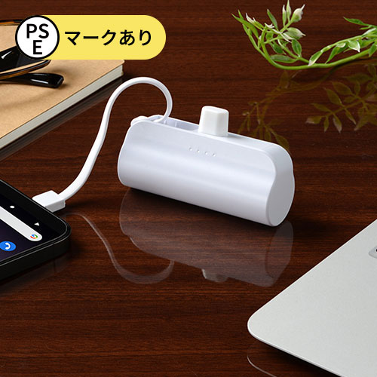
【提案書】
タンク型モバイルチャージャー5000
特徴
Type-Cなら本体からダイレクトに接続することができる、5000mAhのモバイルチャージャーです。すっきりとした見た目とサイズ感から、持ち歩きにも便利なアイテムです。
納期
納期スペース
仕様
素材：リサイクルABS
サイズ：46×80×27mm
包装：箱入 箱サイズ/100×100×31mm
備考：電源/USB 電源ケーブル付(Type-C)
お見積
お見積りスペース

